Slide 1

Игра «Монополия»
Выполнил: Максимов Дмитрий
Notes:
Междустрочный интервал + номера страниц

Slide 2
Цель разработки
Развитие
экономической грамотности
аналитического склада ума
стратегического и математического мышления

Slide 3

Портрет потребителя
01
Идеальным потребителем для программы «Игра Монополия» является человек, интересующийся настольными, компьютерными, стратегическими и (или) экономическими играми

Slide 4
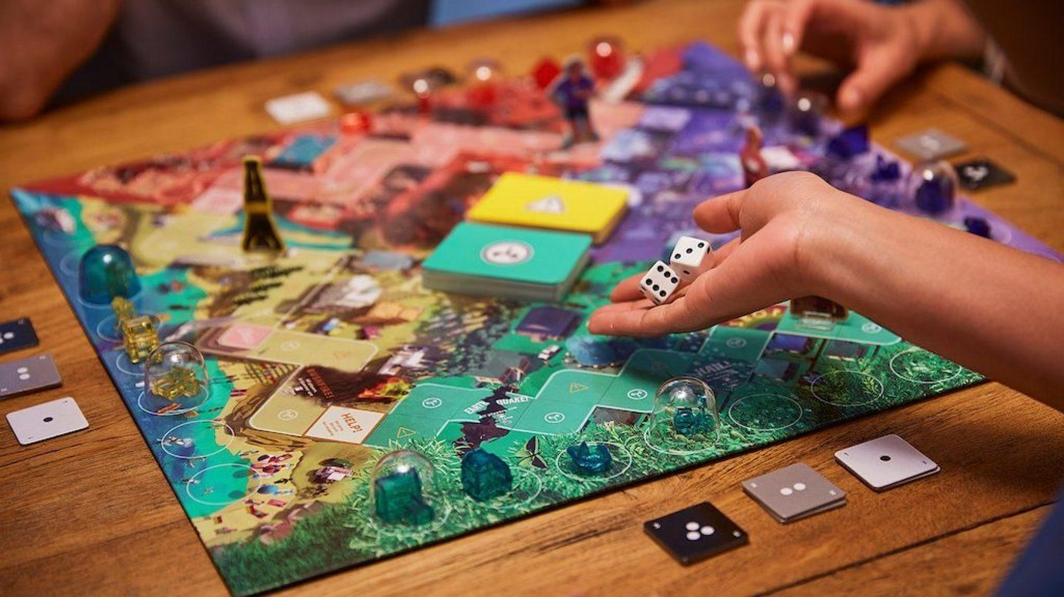
Функциональные характеристики
02
Множественный исход на поле «Лотерея»
Нефиксированный налог. Ставка регулируется в настройках игры
Наличие таких полей, как «Джекпот», «Ход назад»
Начисление денег при каждом пройденном круге
Наличие пассивных монополий
Наличие небольшой статистики по игре
При банкротстве все деньги игрока переходят арендодателю, а все филиалы и фирмы игрока автоматически продаются, и деньги за их продажу начисляются арендодателю

Slide 5
Представление продукта
03

Slide 6
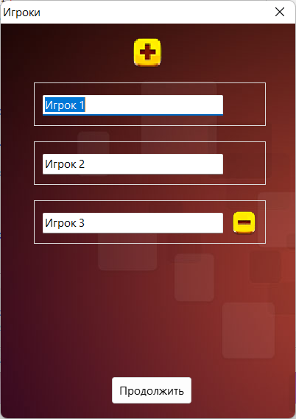
Выбор игроков

Slide 7
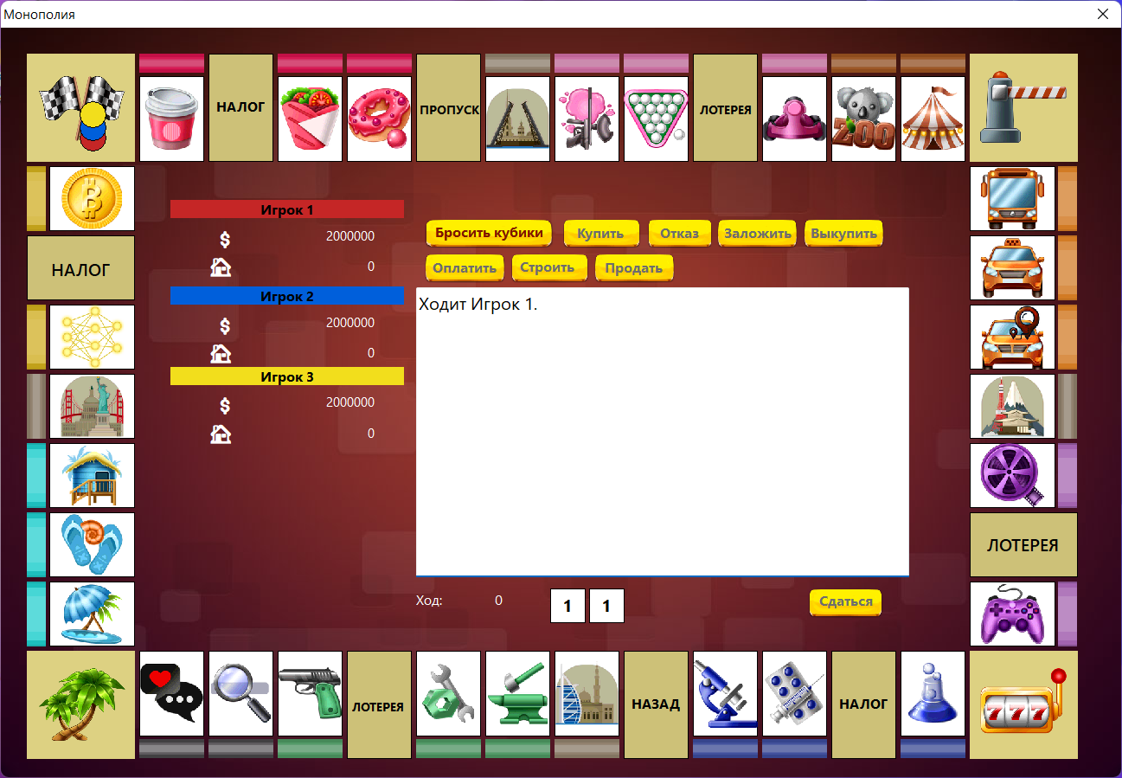
Игровое поле

Slide 8
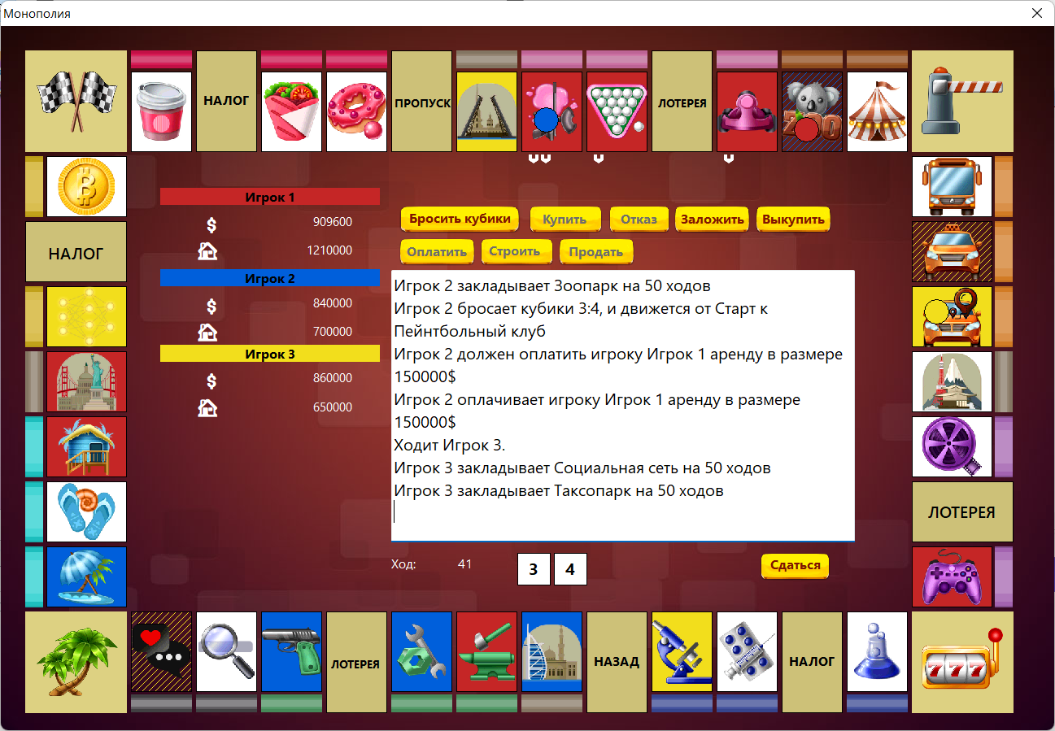
Игровое поле

Slide 9
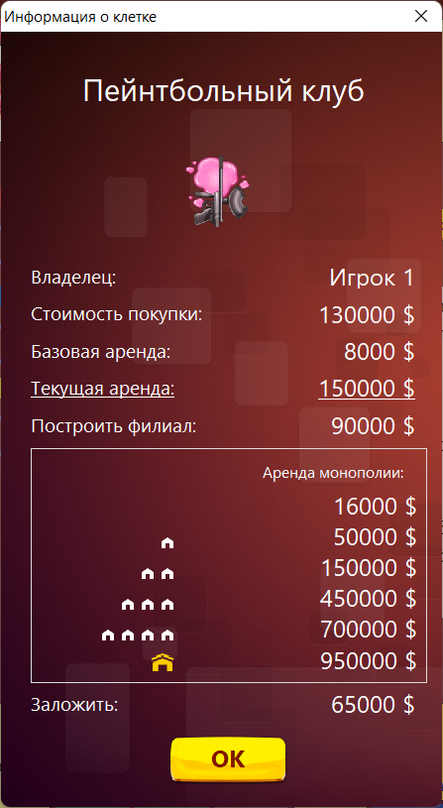
Информация о клетке

Slide 10
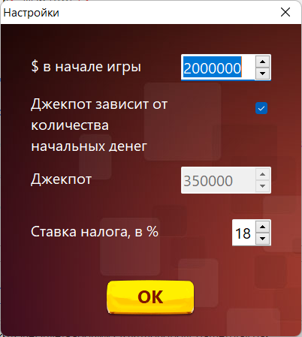
Настройки игры

